Slide 1

UNIVERSIDADE FEDERAL DO PIAUÍ (UFPI)
CAMPUS SENADOR HELVÍDIO NUNES DE BARROS (CSHNB)
BACHARELADO EM SISTEMAS DE INFORMAÇÃO
DISCIPLINA: SISTEMAS INTELIGENTES
Professor: Romuere Rodrigues Veloso Silva
Equipe: Francisco Aparicio, Luís Eduardo, Victor Macêdo
Aplicação de Algoritmos de Classificação para Detecção de Malware Utilizando Dados Balanceados com SMOTE

Slide 2
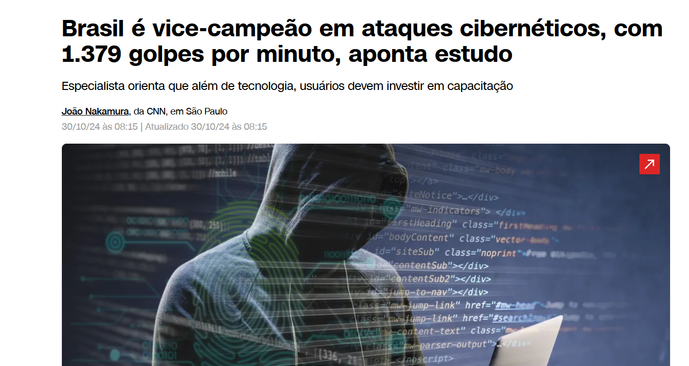
CONTEXTO
Fonte: https://www.cnnbrasil.com.br/economia/negocios/brasil-e-vice-campeao-em-ataques-ciberneticos-com.
1 / 18

Slide 3
CONTEXTO
Ataques por Malware
Os ataques de malware usam softwares maliciosos cuja funcionalidade consiste em realizar ações prejudiciais em um sistema de computador e contra a privacidade.
Nesse golpe, o cibercriminoso rouba informações, causa danos ao equipamento ou obtém um benefício econômico.
2 / 18

Slide 4
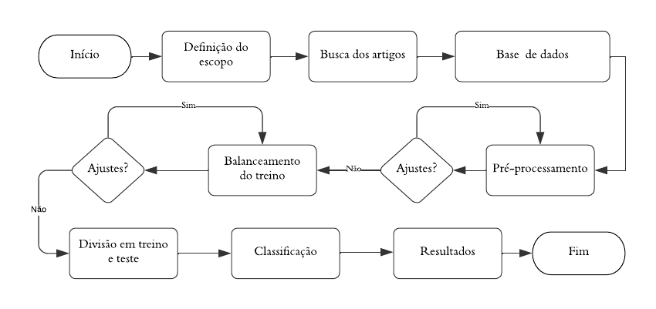
METODOLOGIA
3 / 18

Slide 5


BUSCA DOS ARTIGOS
5 / 18

Slide 6
BASE DE DADOS
Com que finalidade o conjunto de dados foi criado?
Para dar suporte à pesquisa de malware e à validação da eficácia dos métodos de detecção de malware;
As instâncias representam as características de um binário de malware;
6 / 18

Slide 7
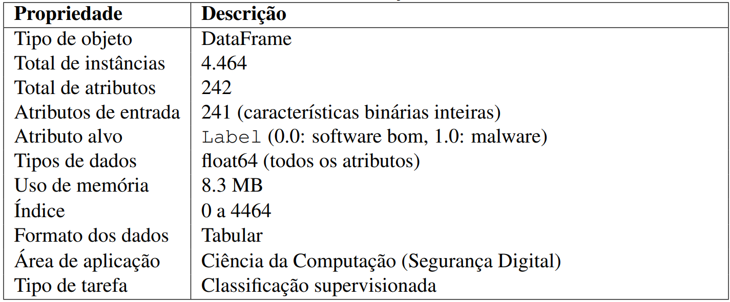
BASE DE DADOS
7 / 18

Slide 8
PRÉ-PROCESSAMENTO
A primeira etapa: pré-processamento dos dados.
Carregamento e Limpeza: Tratar dados ausentes na variável alvo.
Depois disso, tratamos os valores ausentes nas demais colunas utilizando a técnica SimpleImputer, com a estratégia constant e preenchimento com o valor zero.
8 / 18

Slide 9
DIVISÃO EM TREINO E TESTE
Após o pré-processamento dos dados, realizamos a divisão entre os conjuntos de treino e teste.
Utilizamos a função train_test_split, da biblioteca sklearn.model_selection, para separar os dados em 70% para treino e 30% para teste com o parâmetro stratify=y.
9 / 18

Slide 10
BALANCEAMENTO DO CONJUNTO DE TREINO
Após análises, foi notada uma predominância da classe 1.0 (malware) em relação à classe 0.0 (software legítimo).
A solução adotada – Synthetic Minority Over-sampling Technique (SMOTE)
Técnica que ajuda a equilibrar os dados, criando novos exemplos sintéticos da classe com menos registros.
Em vez de copiar dados, o SMOTE gera exemplos parecidos, combinando registros reais.
Aplicado somente no treino
Evitar incluir dados artificiais no momento da avaliação.
Garante que o modelo seja avaliado apenas com dados reais, mantendo a avaliação justa.
10 / 18

Slide 11
MODELOS
MODELO | DESCRIÇÃO
KNN (K-Nearest Neighbors) | Classifica pela maioria dos 5 vizinhos mais próximos, com base na distância Euclidiana.
Random Forest | Usa várias árvores de decisão e escolhe a classe por votação entre elas.
Regressão Logística | Estima a probabilidade de uma amostra pertencer a uma classe usando a função logística.
Naive Bayes | Classificador probabilístico que assume independência entre atributos.
SVM | Busca o melhor hiperplano que separa as classes. Funciona bem com dados de alta dimensão.
MLP | Rede neural com múltiplas camadas. Aprende padrões não lineares por retropropagação.
12 / 18

Slide 12
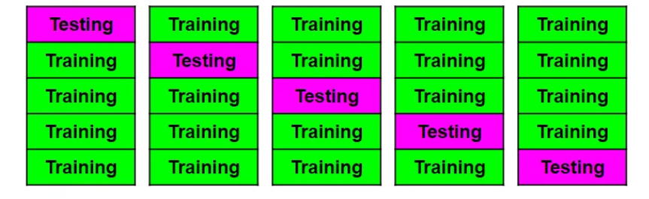
AVALIAÇÃO COM K-FOLD
Utilizado a técnica de validação cruzada com 5 folds (K-Fold).
13 / 18

Slide 13
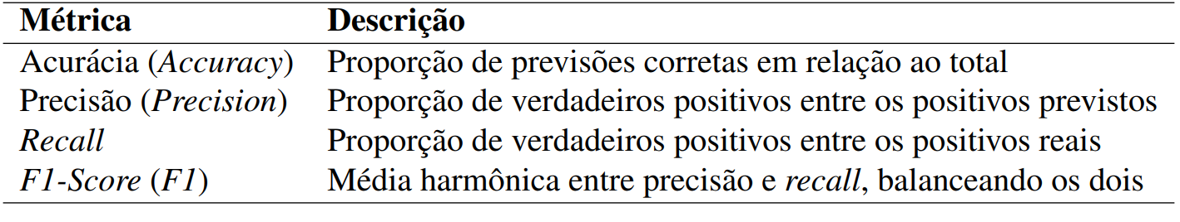
AVALIAÇÃO DO MODELO
4 / 18

Slide 14
RESULTADOS
Tabela de Resultados dos Modelos de Classificação
Modelo | Acurácia | Precisão | Recall | F1-Score
KNN | 0.9796 ± 0.0034 | 0.9796 ± 0.0045 | 0.9952 ± 0.0021 | 0.9873 ± 0.0021
RF | 0.9944 ± 0.0007 | 0.9966 ± 0.0017 | 0.9964 ± 0.0019 | 0.9965 ± 0.0004
LR | 0.9845 ± 0.0030 | 0.9943 ± 0.0020 | 0.9863 ± 0.0027 | 0.9903 ± 0.0019
NB | 0.2475 ± 0.0084 | 0.9073 ± 0.0603 | 0.0645 ± 0.0083 | 0.1204 ± 0.0147
SVM | 0.9892 ± 0.0020 | 0.9986 ± 0.0013 | 0.9879 ± 0.0031 | 0.9932 ± 0.0012
MLP | 0.9904 ± 0.0021 | 0.9936 ± 0.0011 | 0.9944 ± 0.0031 | 0.9940 ± 0.0013
14 / 18

Slide 15
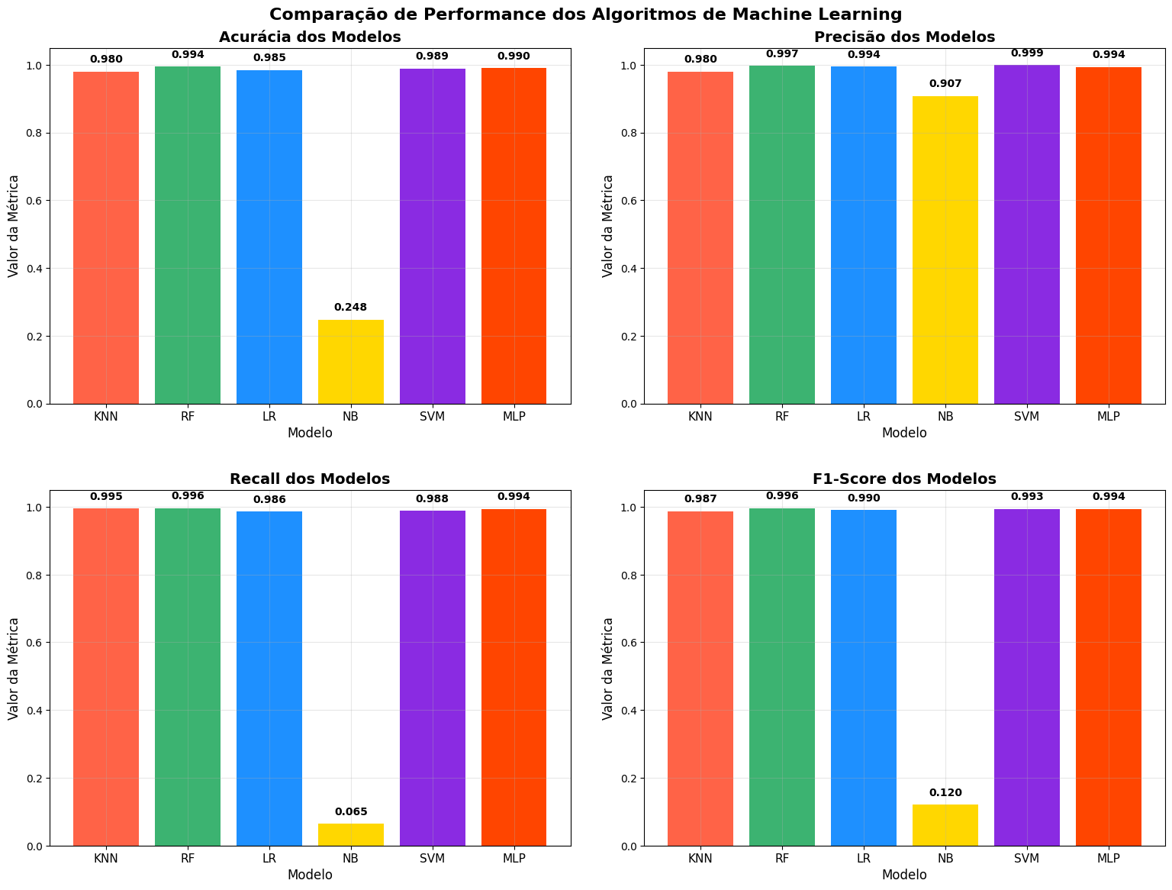
RESULTADOS
15 / 18

Slide 16
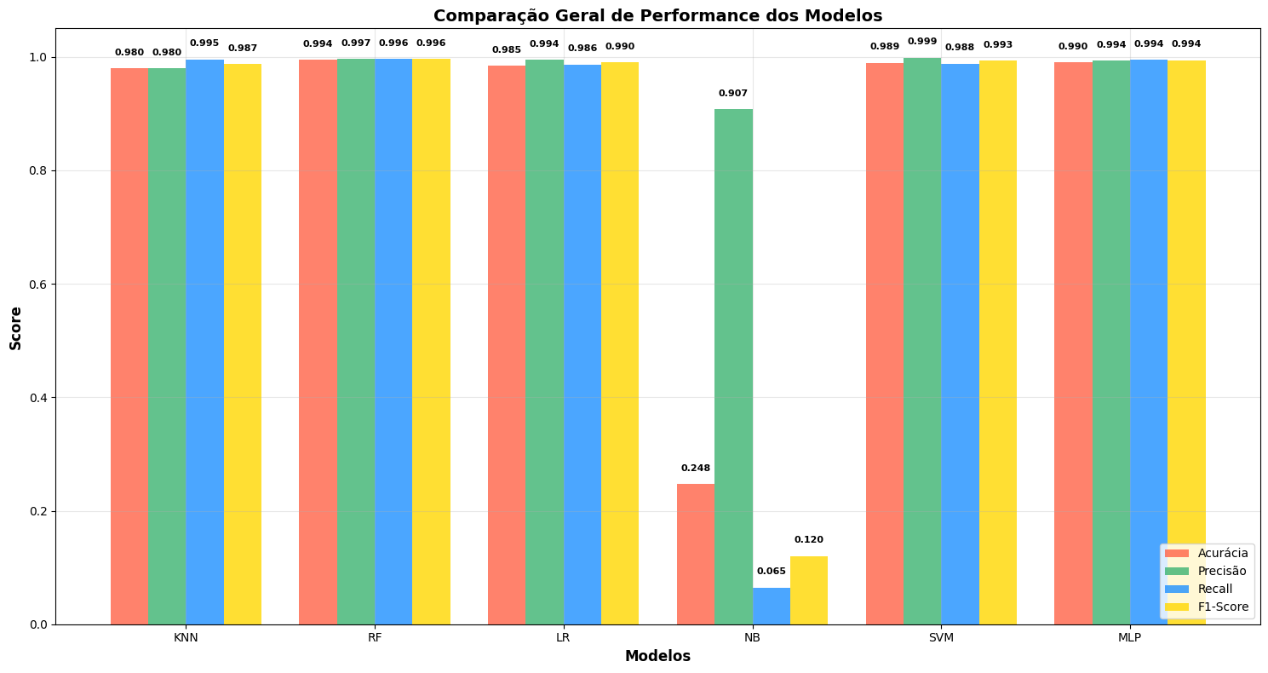
RESULTADOS
16 / 18

Slide 17
CONCLUSÃO
Random Forest
Destacou-se devido à sua capacidade de lidar com atributos correlacionados, relações não lineares e interações complexas entre as variáveis.
Naive Bayes:
O não conseguiu capturar essas relações de maneira eficiente devido à sua suposição de independência entre atributos.
17 / 18

Slide 18
Obrigado.
18 / 18

